Slide 1
Pourquoi considérer le décrochage scolaire comme un problème ?
FGPEP :
Journée thématique « Décrochage scolaire : prévention, action, évaluation »
Pierre-Yves BERNARD, CREN

Slide 2
Introduction
Deux paradoxes :
- un problème ancien, une désignation nouvelle
- une diminution tendancielle, une dramatisation récente
Séparer le problème de sa désignation
I Une construction historique
II Une construction sociale

Slide 3
I L’évolution à long terme des sortants non diplômés

Slide 4
Dans les années 1980 : une problématique de l’insertion
Des jeunes non qualifiés …
aux sortants non diplômés
Les difficultés d’insertion professionnelle

Slide 5
Des dispositifs et des mesures orientés vers l’insertion
Le rapport Schwartz (1981)
Stages, emplois aidés et accueil des jeunes
Les Missions locales, principal dispositif d’accueil des jeunes faiblement qualifiés
Un absent : l’école
« Je vais vous faire un aveu. Lorsque j’ai fait mon rapport en 81, à la demande du Premier ministre, il m’a dit : " Je vous demande de ne pas parler de l’école." Naturellement qu’il faut la changer » (B. Schwartz, cité dans la postface de Philippe Labbé à la réédition du rapport en 2007, p. 188)

Slide 6
L’émergence d’une nouvelle désignation
Les dispositifs de l’Education nationale : DIJEN (1986), MGI (1996)
La mise à l’agenda au niveau international : le processus de Lisbonne (2000), Education 2020
Les entrepreneurs de cause du décrochage scolaire :
Innovateurs et militants pédagogiques
Un produit importé ?
De nouveaux secteurs d’intervention publique : délégation interministérielle à la ville, agence nouvelle des solidarités actives

Slide 7
La mise à l’agenda politique
Les expérimentations sociales
Le discours d’Avignon (23 septembre 2009)
Les textes : circulaire interministérielle du 18 décembre 2008, l’instruction interministérielle du 22 avril 2009.
Deux préoccupations affichées :
- identification des jeunes en situation de décrochage
- construire des actions partenariales
La mise en place de SIEI (système interministériel d’échanges d’informations) (2011)

Slide 8
Quelle conception du décrochage scolaire ?
Le décrochage comme situation : « anciens élèves ou apprentis qui ne sont plus inscrits dans un cycle de formation et qui n’ont pas atteint un niveau de qualification fixé par voie réglementaire » (article L. 313-7 du code de l’éducation)
Une construction fondée sur la mesure statistique (taux de sortants précoces, taux de sortants sans diplôme, nombre de décrocheurs au sens de SIEI, …)

Slide 9
Une conception partagée ?
« Aujourd’hui, il y a beaucoup de choses, on parle beaucoup, enfin, du décrochage. Moi, j’ai horreur de ce terme-là. Nous, on parle de “rupturants”. Parce que je trouve que de parler de “décrocheurs”..., pour les jeunes dont on parle, ce n’est pas très valorisant. Et puis là, il y a une ambiguïté́ entre “jeunes sans solutions”, “jeunes décrocheurs” » (Conseil Régional).
«Pour nous, le décrocheur, il est celui qui a décroché avant 16 ans. Pour l’Education Nationale, il est celui qui a un parcours chaotique à partir de 16 ans. Donc on voit bien qu’on n’est pas du tout sur le même regard porté. Parce que nous (…), le zoom, c’est sur les 20% de jeunes qui ne sont nulle part. J’ai envie de dire que ceux dont parle l’Education Nationale, c’est (…) les 80% de jeunes qui sont encore scolaires et qui ont un parcours un peu chaotique ou (…) qui ont un peu de mal... Donc on n’est pas sur le même regard, je pense. Ce n’est pas tellement le décrochage qui est un problème. C’est que le jeune soit en difficulté pour s’engager dans la société ensuite.» (DIRPJJ)

Slide 10
II Une construction sociale
Un changement de référentiel de l’école en France ?
Le modèle des conventions éducatives (Verdier)
Convention académique vs convention universaliste
Le décrochage : de la solution dans la convention académique …
Au problème dans la convention universaliste.

Slide 11
Le décrochage : la construction scolaire d’un problème social
Décrochage et échec scolaire
La responsabilité des établissements : à la recherche des « effets établissements »
Enfants d’ouvriers : quatre fois plus de risques de décrocher que les enfants de cadres (CEREQ : génération 2007).
Les « facteurs de risque » : genre, milieu socioéconomique, structure familiale.

Slide 12
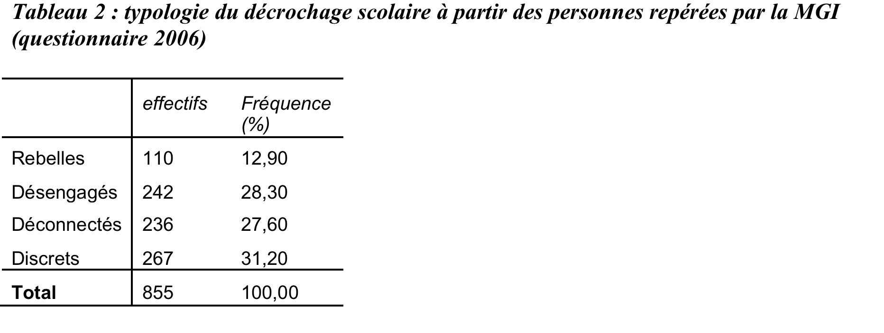
Le décrochage scolaire comme processus : la construction d’une expérience personnelle
Les trois temps du décrochage scolaire
La diversité des parcours et des expériences
Un exemple : l’expérience des jeunes repérés par la MGI de Nantes (2006) :

Slide 13
Deux témoignages
1. … J’ai arrêté les cours à partir de la troisième je crois.
Tu as arrêté en cours d’année ?
Non, j’ai attendu la fin de l’année. On m’a mis là dedans vu que je savais pas ce que je voulais faire. J’ai pas eu mon brevet des collèges.
D’accord. Et qui t’as orienté vers la MGI ?
Alors là je sais plus … Je crois que c’est une assistante sociale … d’une des mairies. Vu que je savais pas trop quoi faire, c’est elle qui m’a dit d’aller là dedans.
2. En fait, j’ai fait une première seconde BEP au lycée X et je me suis fait renvoyer en fait … C’était pour du manque de travail et pour mon comportement. Par la suite, j’ai pas retrouvé de lycée pour finir mon année, je suis venu au CIO et on m’a inscrit dans un lycée pour euh … pour avoir un lycée en fait. Mais j’y allais pas.

Slide 14
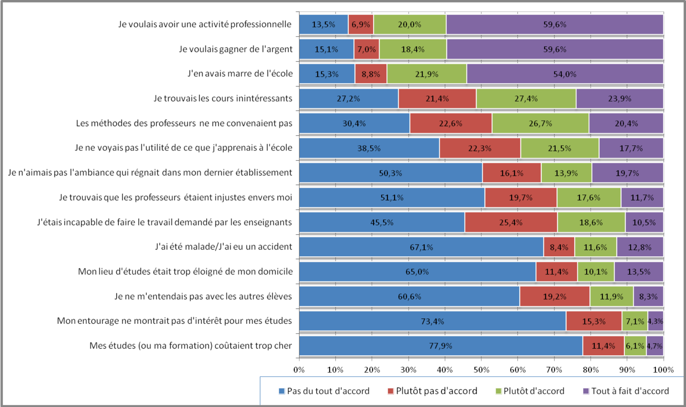
Ce que disent les jeunes de leur décrochage scolaire

Slide 15
Quelques exemples
« j’ai eu beaucoup de problème étant jeune (sic), des problèmes de comportement. Je n’étais pas fait pour l’école et j’ai été exclu de plusieurs établissements, on ne voulait plus de moi. »
« je n’étais pas motivé, les études manquaient de concret et elles ne me plaisaient pas, elles ne correspondaient pas à mes ambitions. »
« je voulais trouver un apprentissage mais je n’ai pas trouvé »
« j’ai pas eu le bac et j’ai pas eu le courage de recommencer »
« car j’ai eu un problème de santé et j’ai loupé beaucoup de cours. Puis quand je revenais j’avais beaucoup de remarques alors j’ai arrêté. »

Slide 16
Conclusion
Un révélateur de la question sociale
Un révélateur de l’état de l’école
Un révélateur des politiques publiques

Slide 17
Bibliographie utilisée
Bernard, P.-Y. (2011). Le décrochage des élèves du second degré : diversité des parcours, pluralité des expériences scolaires. Les sciences de l’éducation pour l’ère nouvelle, 44(4), 67-87.
Bernard, P.-Y. (2013). Le décrochage scolaire. Paris : PUF.
Bernard, P.-Y. (2014). Le décrochage scolaire en France : usage du terme et transformation du problème scolaire. Carrefours de l’éducation, 37(1), 29-45.
Bernard, P.-Y., Michaut, C. & Sanselme, F. (2011). Outils de repérage pour les sortants non diplômés, une expérimentation dans l’académie de Nantes. CREN, Nantes.
Bernard, P.-Y. & Michaut C. (2014). Marre de l’école ? Les motifs de décrochage scolaire. Notes du CREN n° 17, mars.
Corcuff, P. (1995). Les nouvelles sociologies. Entre le collectif et l’individuel. Paris : Armand Colin
Schwartz, B. (2007). Rapport pour l’insertion professionnelle et sociale des jeunes. Rennes : Apogée.
Verdier, E. (2008). L’éducation et la formation tout au long de la vie : une orientation européenne, des régimes d’action publique et des modèles nationaux en évolution. Sociologies et sociétés, 40 (1), 195-225.

